Slide 1
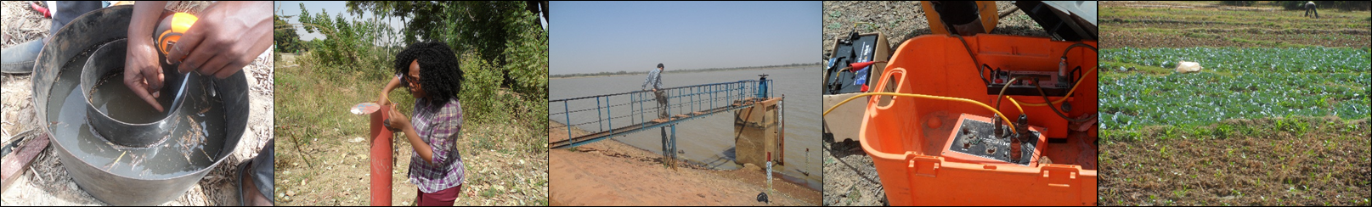


Caractérisation et modélisation des nappes d’eau souterraine au voisinage des petites retenues d'eau d'irrigation en zone de socle : cas de Kierma et de Mogtédo (Burkina Faso)
Université de Liège (Belgique) Soutenance de thèse de doctorat 25-02-2021
Par Apolline BAMBARA
Promoteur : Serge BROUYÈRE

Slide 2
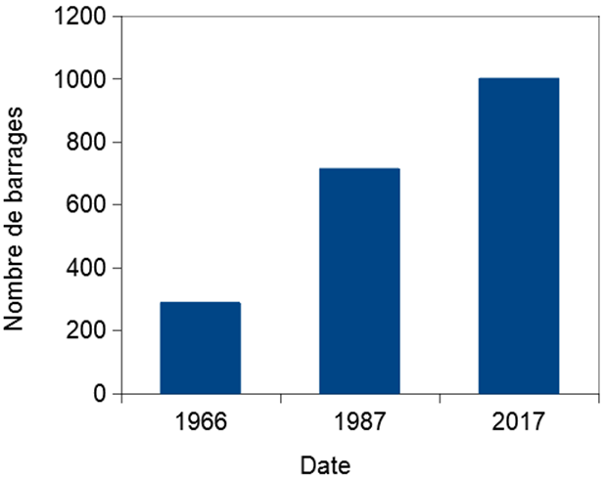
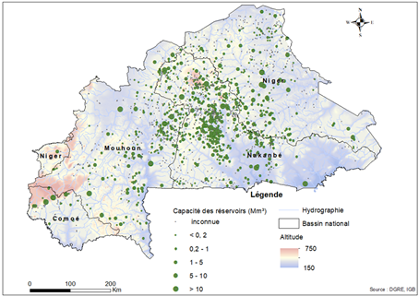
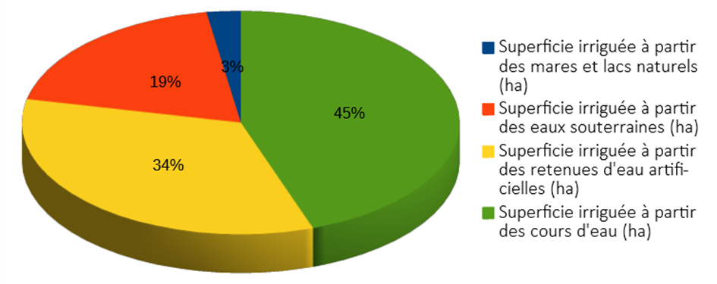
Contexte Zone d’étude Modèle conceptuel Interactions ESU-ESO Recharge Exploitabilité Modélisation Conclusions&perspectives
Contexte et problématique
Agriculture de subsistance, 80% de la population active, 30% du PIB;
Construction massive de barrages - retenues d’eau et développement de l’irrigation;
Nébié,1993; Pieyns, 2017
2
Enquêtes DGAHDI, 2019

Slide 3
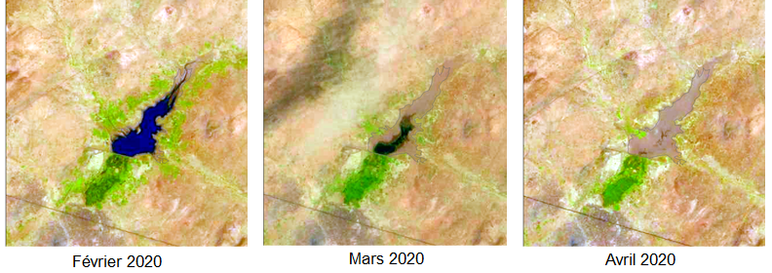
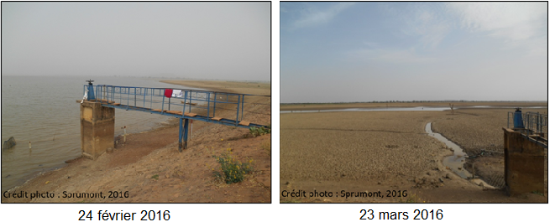
Contexte Zone d’étude Modèle conceptuel Interactions ESU-ESO Recharge Exploitabilité Modélisation Conclusions&perspectives
Contexte et problématique
Assèchement précoce des retenues d’eau
3

Slide 4
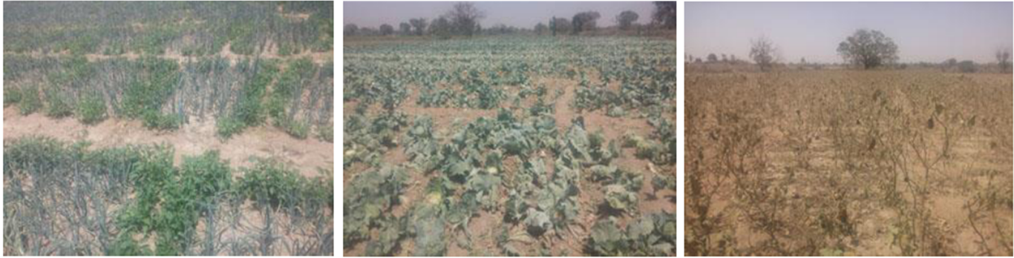
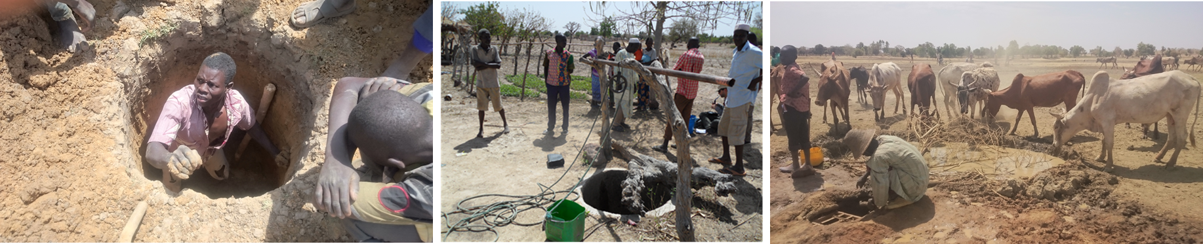
Contexte Zone d’étude Modèle conceptuel Interactions ESU-ESO Recharge Exploitabilité Modélisation Conclusions&perspectives
Contexte et problématique
Pertes financières pour les producteurs
Exploitation des eaux souterraines
4

Slide 5
Contexte Zone d’étude Modèle conceptuel Interactions ESU-ESO Recharge Exploitabilité Modélisation Conclusions&perspectives
Questions
Quelles solutions pour réduire la vulnérabilité des irrigants face à l’assèchement précoce des retenues d’eau?
  Une gestion plus rationnelle des eaux des retenues ?
  Quels liens entre les retenues d’eau et les nappes d’eau souterraine ?
  Les ressources en eau souterraine peuvent-elles permettre une irrigation de complément?
  Comment exploiter conjointement de façon optimale les retenues d’eau et nappes d’eau souterraine?
5

Slide 6
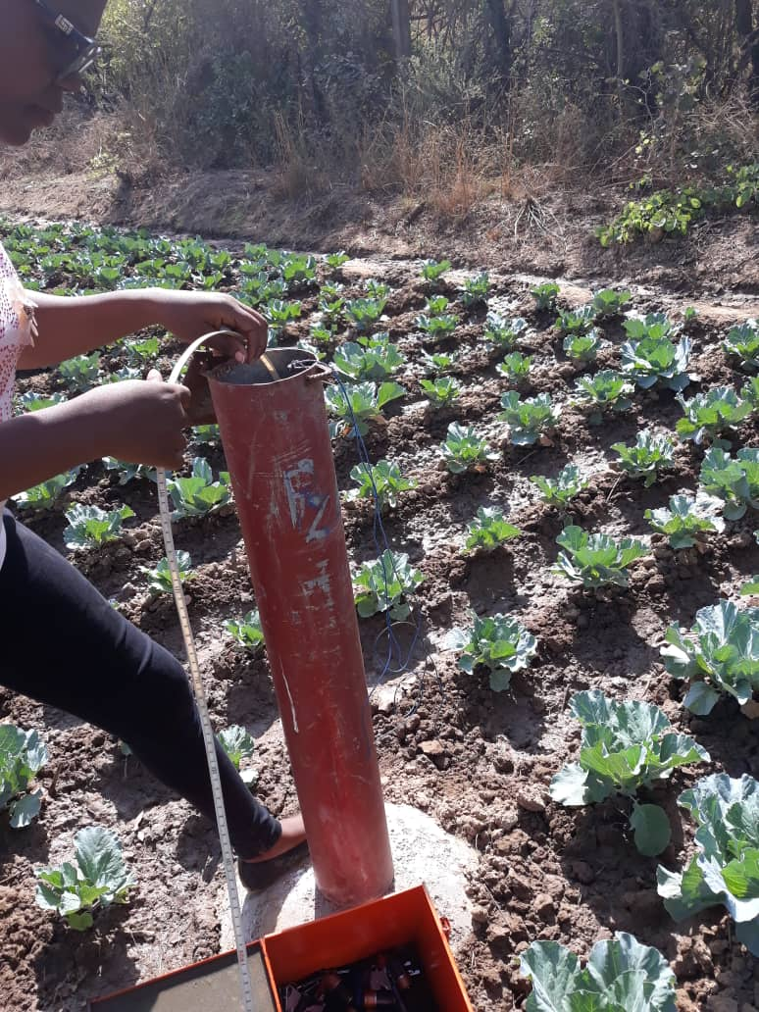
Contexte Zone d’étude Modèle conceptuel Interactions ESU-ESO Recharge Exploitabilité Modélisation Conclusions&perspectives
Questions
Quelles solutions pour reduire la vulnérabilité des irrigants face à l’assèchement précoce des retenues d’eau?
PADI II, Commission Mixte Permanente WBI – Burkina Faso 2015 – 2017 :
Gestion durable des eaux pour l’agriculture irriguée; 2 volets de recherche-développement
Caractérisation et modélisation des nappes d’eau souterraine au voisinage de petites retenues d'eau d'irrigation en zone de socle : cas de Kierma et de Mogtédo (Burkina Faso)
Amélioration de la gestion de l’eau agricole
Appui à la gestion durable des
eaux souterraines
6
PADI : Programme d’Appui au Développement de l’Irrigation WBI : Wallonie-Bruxelles International

Slide 7
Contexte Zone d’étude Modèle conceptuel Interactions ESU-ESO Recharge Exploitabilité Modélisation Conclusions&perspectives
Objectifs
Contribuer à une meilleure connaissance des nappes d’eau superficielles au voisinage des retenues d’irrigation pour des fins agricoles dans un contexte d’assèchement précoce des petites retenues d’eau et de variabilités climatiques
  Définir la géométrie et la structure des aquifères et leurs propriétés hydrodynamiques ;
  Comprendre et décrire le fonctionnement hydrogéologique des nappes d’eau en relation avec les retenues d’eau d’irrigation à travers des méthodes pluridisciplinaires ;
  Évaluer les potentialités des nappes d’eau souterraines et déterminer leur exploitabilité pour l’irrigation de complément ;
  Élaborer un modèle hydrologique intégré eau de surface – nappes d’eau souterraine pour une meilleure compréhension des interactions entre ces deux réservoirs et pour une estimation de la recharge.
7

Slide 8
Contexte Zone d’étude Modèle conceptuel Interactions ESU-ESO Recharge Exploitabilité Modélisation Conclusions&perspectives
Approche méthodologique
1
Hydrodynamisme
(Piézométrie)
Caractérisation des échanges retenue d’eau - nappe
Hydrochimie
(Piper, échange d’ions)
2
Bilan hydrique à l’échelle du bassin versant
Quantification de la recharge des nappes
Bilan hydrique à l’échelle de la retenue d’eau
3
Modélisation du fonctionnement hydrodynamique d’un bassin versant
8

Slide 9
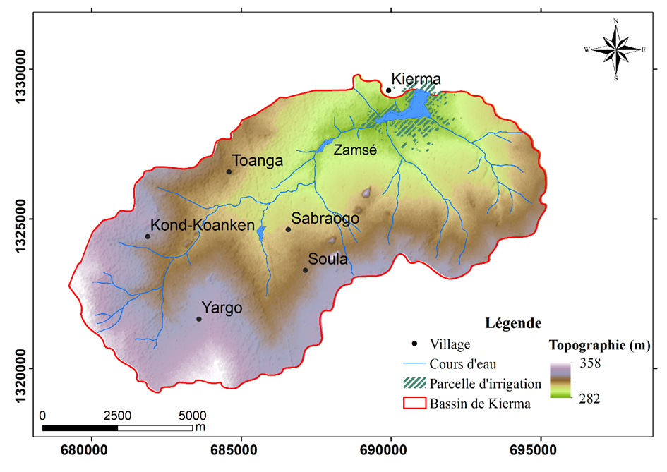
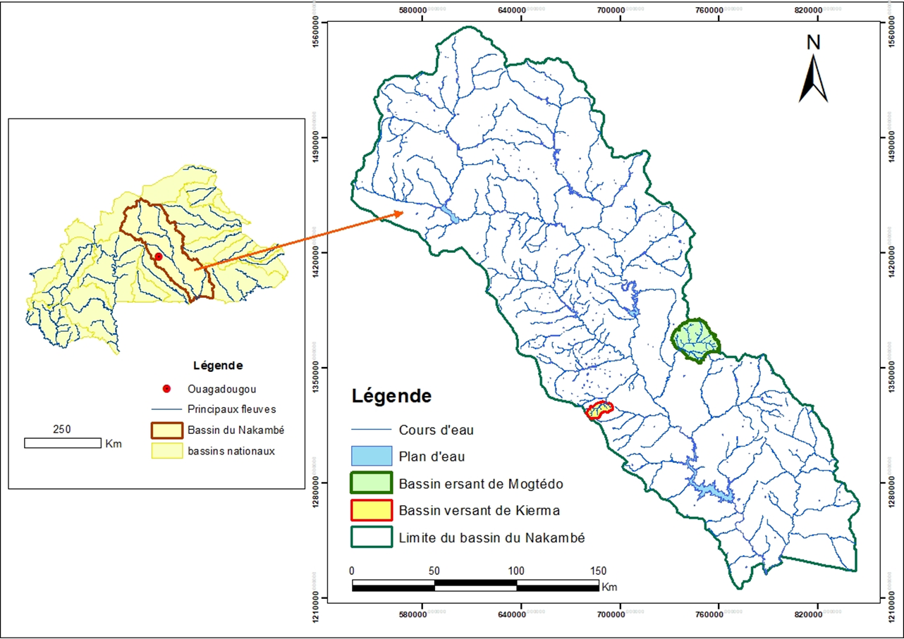
Contexte Zone d’étude Modèle conceptuel Interactions ESU-ESO Recharge Exploitabilité Modélisation Conclusions&perspectives
Localisation
 | Kierma (1998) | Mogtédo (1963) | Unité
Capacité de stockage | 916 000 | 7 194 000 | m³
Longueur de la digue | 268 | 2 600 | m
Longueur du déversoir | 92 | 650 | m
Surface bassin versant | 100 | 500 | km²
Superficie irriguée | 80 | 430 | ha
9
Source : BNDT, 2012 & Earthexplorer.usgs.gov

Slide 10
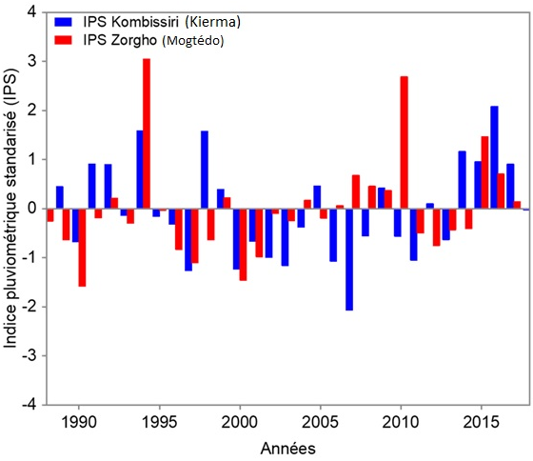
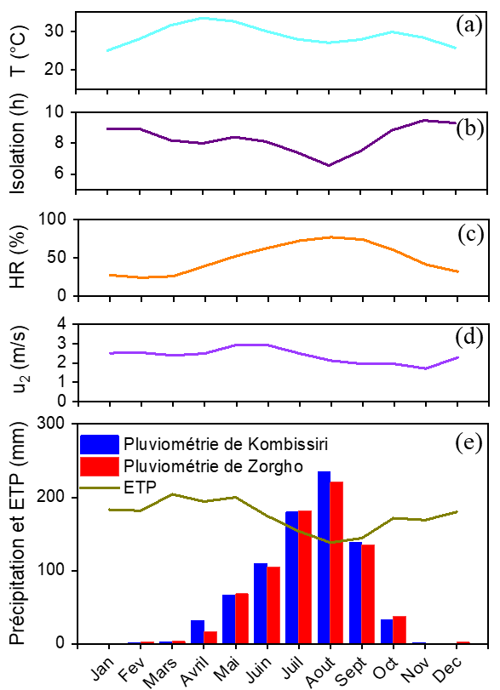
Contexte Zone d’étude Modèle conceptuel Interactions ESU-ESO Recharge Exploitabilité Modélisation Conclusions&perspectives
Contexte climatique
10
IPS: Indice de pluviométrique standardisé; ETP : évapotranspiration potentielle; U₂ : vitesse du vent; HR : humidité relative, T : température. Données : ANAM

Slide 11
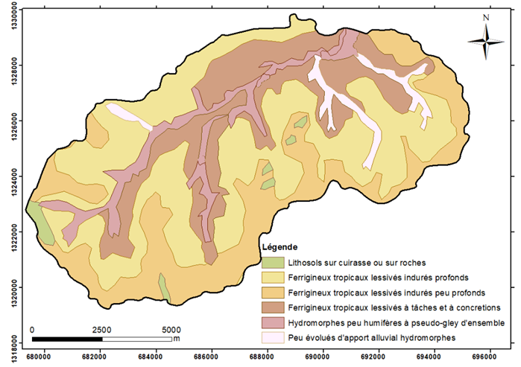
Contexte Zone d’étude Modèle conceptuel Interactions ESU-ESO Recharge Exploitabilité Modélisation Conclusions&perspectives
Types de sols
.
Kierma
Mogtédo
sols ferrugineux tropicaux lessivés : 90% à Kierma et 58% à Mogtédo;
Sols hydromorphes, sols eutrophes et ferrugineux tropicaux au voisinage des retenues d’eau.
11
Source des données: BUNASOL, BNDT

Slide 12
Contexte Zone d’étude Modèle conceptuel Interactions ESU-ESO Recharge Exploitabilité Modélisation Conclusions&perspectives
Types de sols
Kierma
Mogtédo
Zones agricoles : 49% du bassin de Kierma et 70% de celui de Mogtédo
Végétation : 49% du bassin de Kierma et 17% de celui de Mogtédo
12
Guyon et al., 2016

Slide 13
Contexte Zone d’étude Modèle conceptuel Interactions ESU-ESO Recharge Exploitabilité Modélisation Conclusions&perspectives
Géologie
socle cristallin et cristallophyllien
Kierma
Mogtédo
13
Source des données : BUNASOL

Slide 14
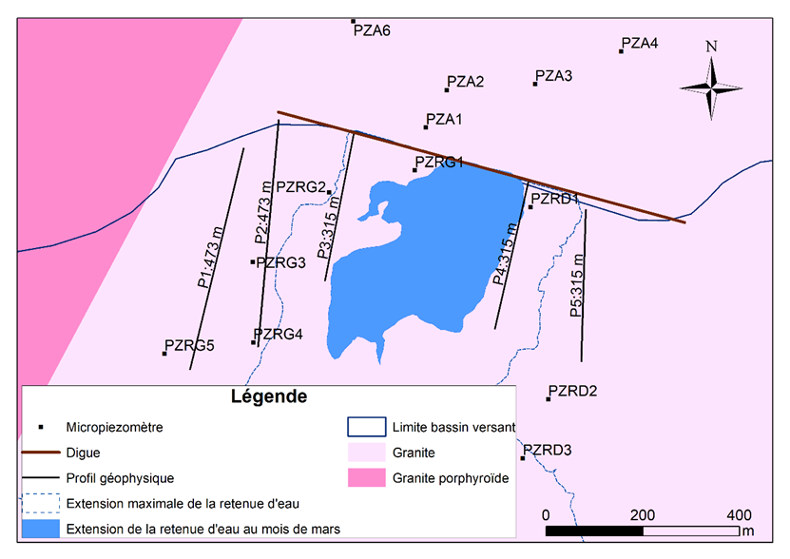
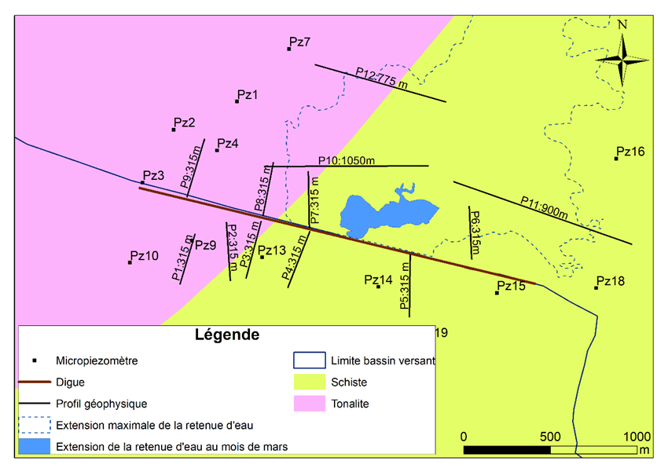
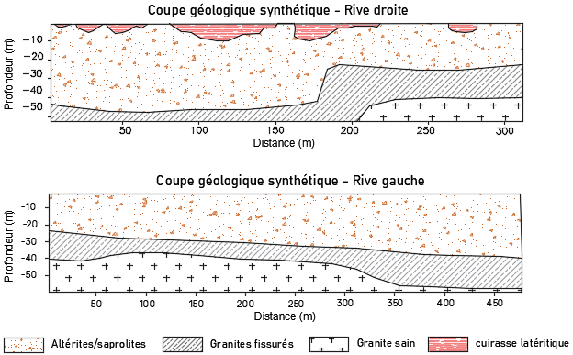
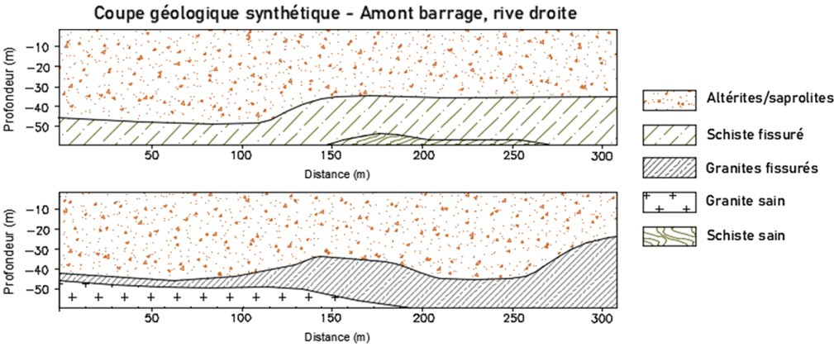
Contexte Zone d’étude Modèle conceptuel Interactions ESU-ESO Recharge Exploitabilité Modélisation Conclusions&perspectives
Géologie - Hydrogéologie
Sédiments sablo-argileux à Kierma et argilo-sableux à Mogtédo
Kierma
Mogtédo
Epaisseur moyenne de la couche altérite : 25 m à Kierma et 35 m à Mogtédo
Aquifère de type bicouche dans les deux bassins : altérites et fissures
14
Notes:
.

Slide 15
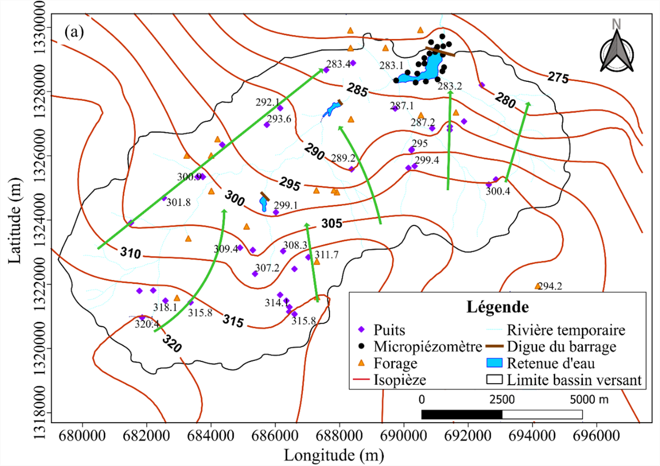
Contexte Zone d’étude Modèle conceptuel Interactions ESU-ESO Recharge Exploitabilité Modélisation Conclusions&perspectives
Hydrogéologie
Fonctionnement hydrogéologique du bassin de Kierma
Carte piézométrique de la nappe de Kierma-mars 2018
15
Grommet & Bambara, 2018

Slide 16
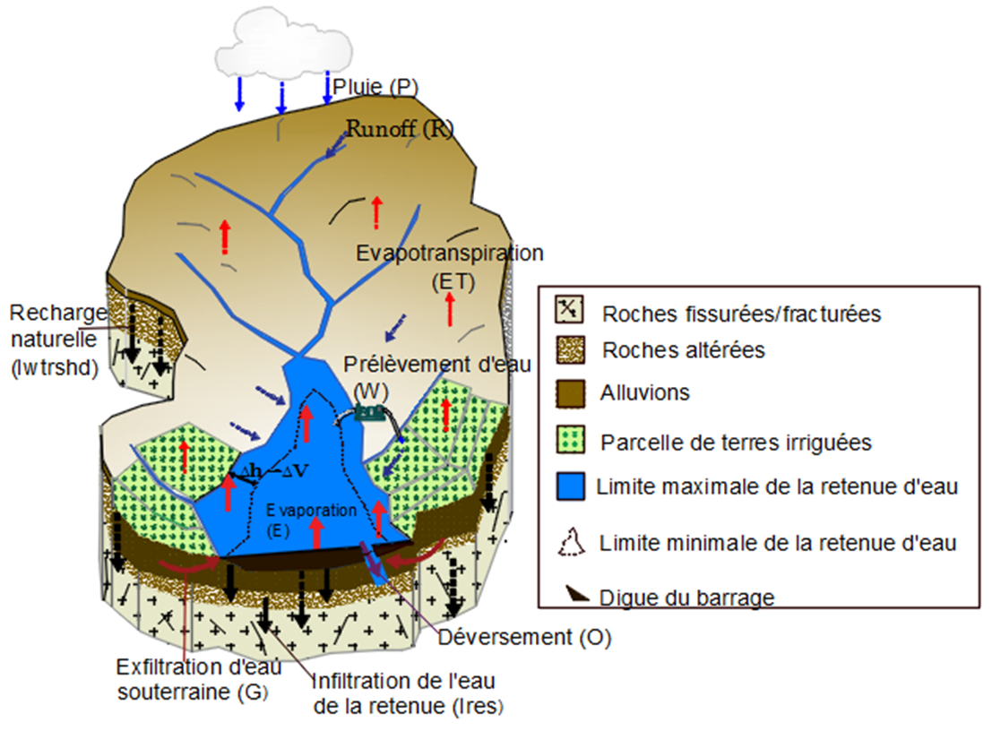
Contexte Zone d’étude Modèle conceptuel Interactions ESU-ESO Recharge Exploitabilité Modélisation Conclusions&perspectives
Modèle conceptuel du fonctionnement hydrologique d’un bassin
16
Notes:
.

Slide 17
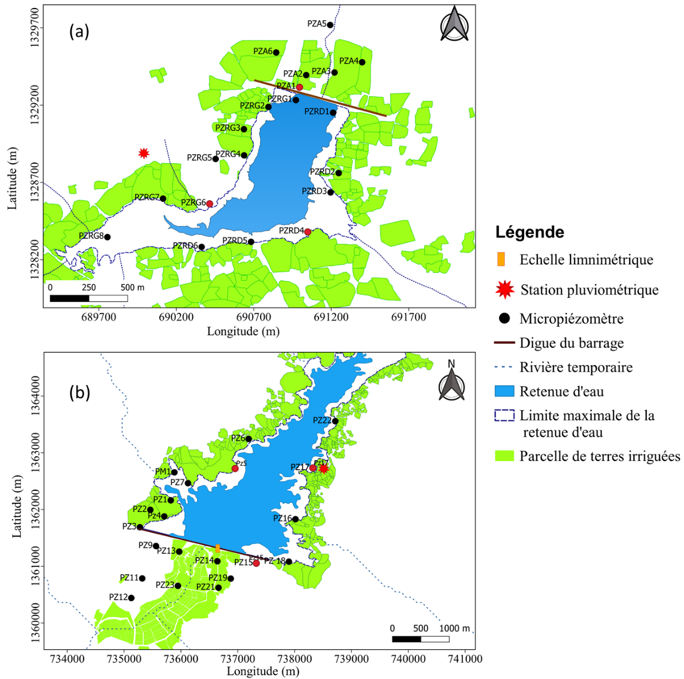
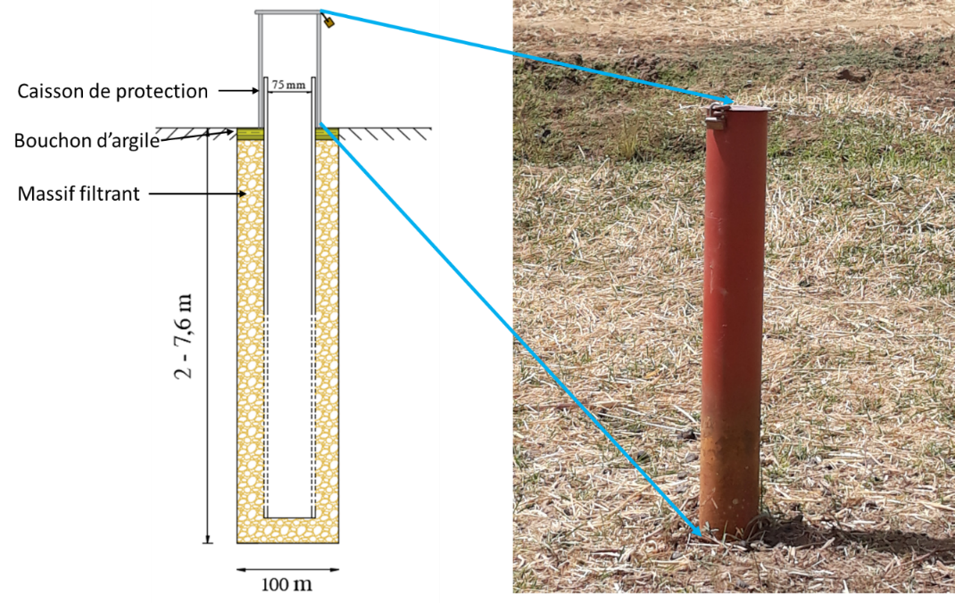
Contexte Zone d’étude Modèle conceptuel Interactions ESU-ESO Recharge Exploitabilité Modélisation Conclusions&perspectives
Mise en évidence des interactions retenue d’eau – nappe
Mise en place du réseau de suivi
Mogtédo : 29 micropiézomètres
Kierma : 20 micropiézomètres
(a) Site de Kierma; (b) Site de Mogtédo
17

Slide 18
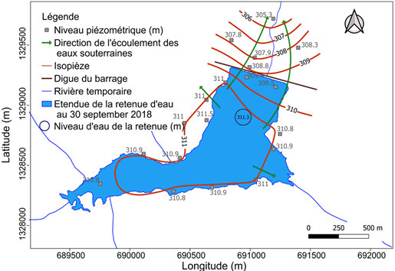
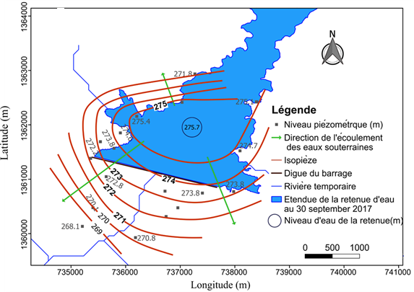
Contexte Zone d’étude Modèle conceptuel Interactions ESU-ESO Recharge Exploitabilité Modélisation Conclusions&perspectives
Mise en évidence des interactions retenue d’eau – nappe
Apport des cartes piézométriques
Kierma
Mogtédo
Cartes piézométriques de saison de pluies
18

Slide 19
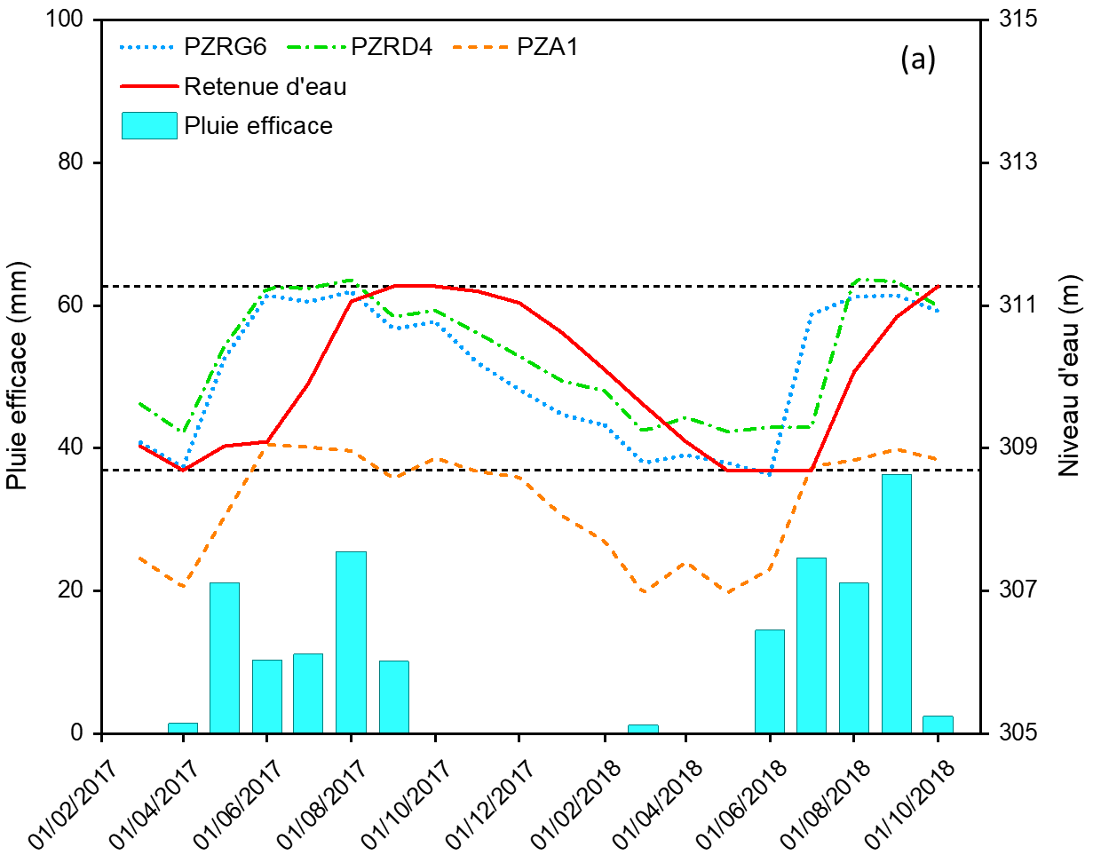
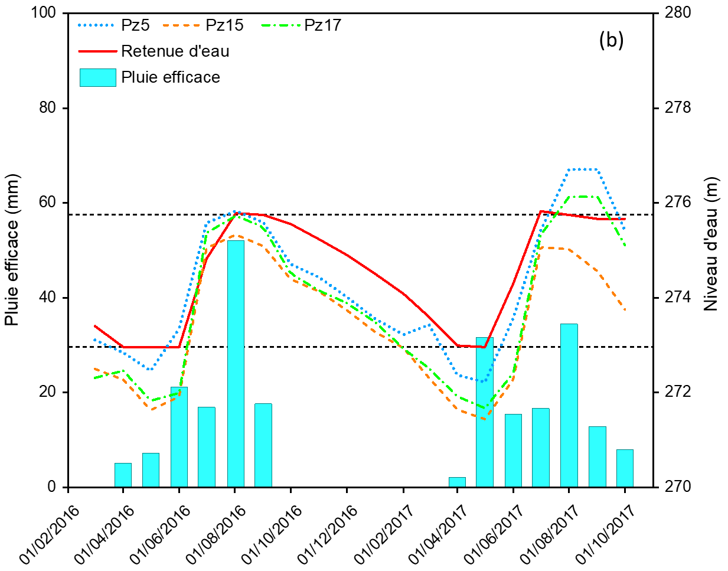
Contexte Zone d’étude Modèle conceptuel Interactions ESU-ESO Recharge Exploitabilité Modélisation Conclusions&perspectives
Mise en évidence des interactions retenue d’eau – nappe
Évolution temporelle des niveaux d’eau
Kierma
Mogtédo
19

Slide 20
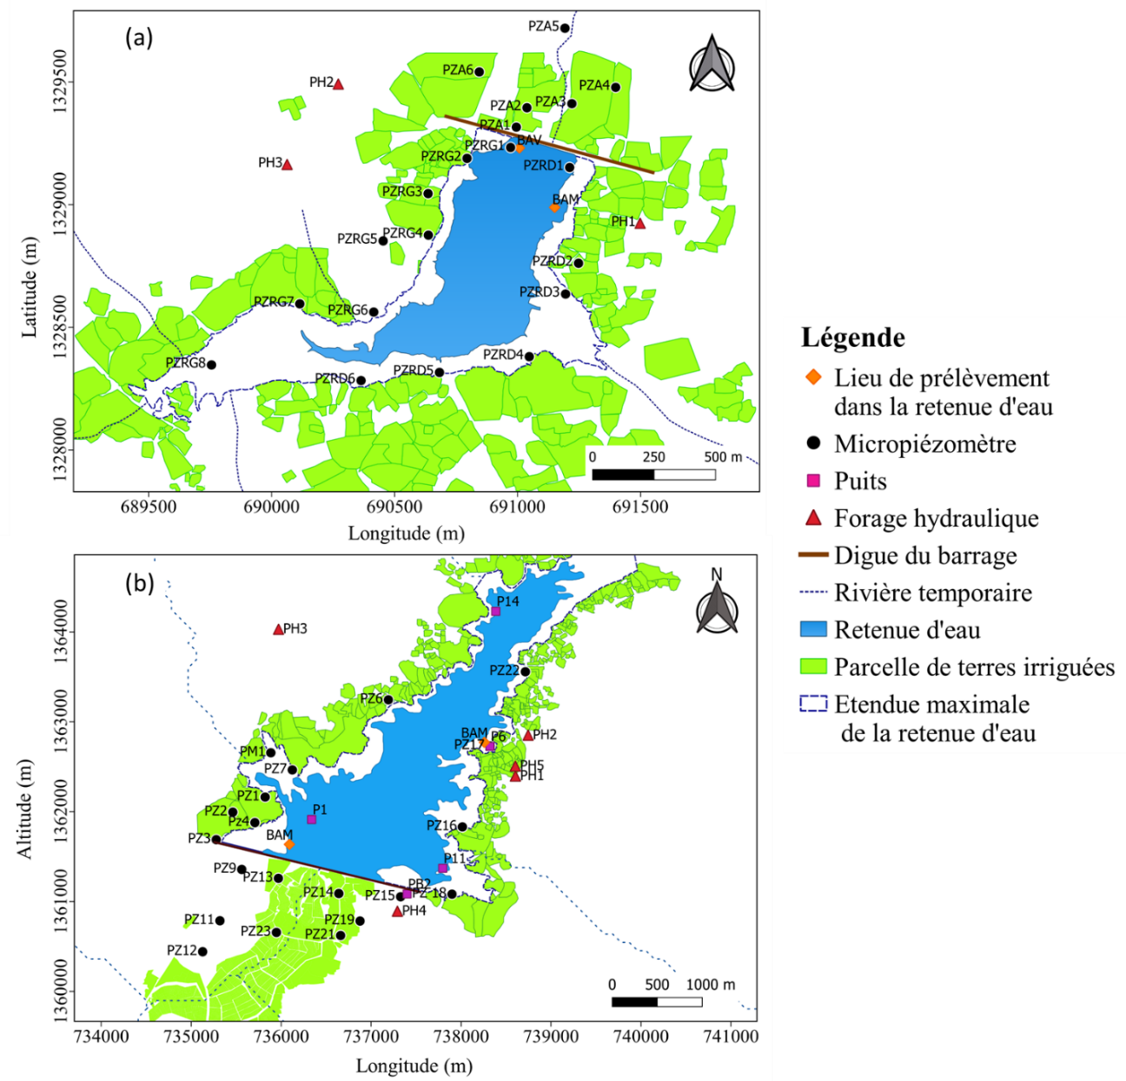
Contexte Zone d’étude Modèle conceptuel Interactions ESU-ESO Recharge Exploitabilité Modélisation Conclusions&perspectives
Mise en évidence des interactions retenue d’eau – nappe
Échantillonnage des eaux
Kierma
24 en saison sèche (20 MP, 2 forages et 2 ES)
18 en saison de pluies (16 MP, 2 forages et 2 ES)
Mogtédo
34 en saison sèche (23 MP, 5 Pts, 4 forages et 2 ES)
29 en saison de pluies (22 MP, 1 Pts, 4 forages et 2 ES)
Paramètres mesurés in situ
Conductivité électrique (CE), Température (T) et pH
Paramètres analysés
Ions majeurs : Ca²⁺, K⁺, Mg²⁺, Na⁺, Cl⁻, NO₃⁻ , SO₄²⁻, HCO₃⁻
20
MP: micropiézomètre; Pts : puits; ES : Eau de Surface; (a) Site de Kierma; (b) Site de Mogtédo

Slide 21
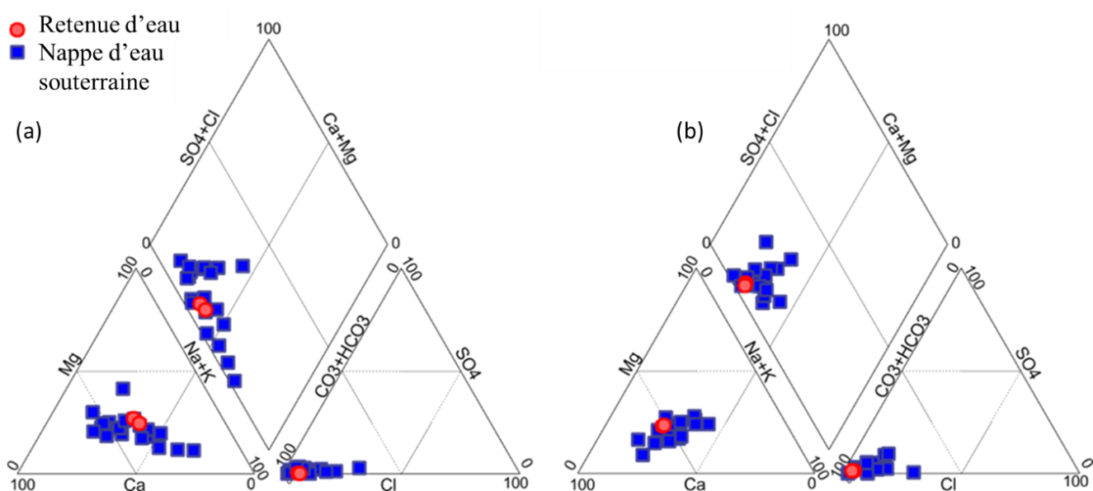
Contexte Zone d’étude Modèle conceptuel Interactions ESU-ESO Recharge Exploitabilité Modélisation Conclusions&perspectives
Mise en évidence des interactions retenue d’eau – nappe
Faciès des eaux - Kierma
Eaux Ca-HCO3
21
Ca-HCO3: bicarbonaté calcique; (a) saison sèche; (b) saison de pluies

Slide 22
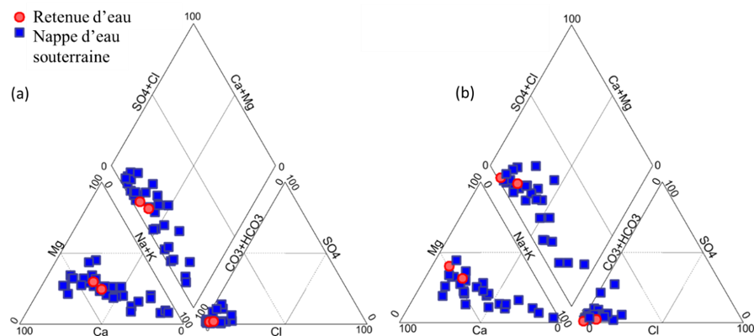
Contexte Zone d’étude Modèle conceptuel Interactions ESU-ESO Recharge Exploitabilité Modélisation Conclusions&perspectives
Mise en évidence des interactions retenue d’eau – nappe
Faciès des eaux - Mogtédo
Eaux Ca-HCO3 → Na - HCO3
22
Ca-HCO3: bicarbonaté calcique; Na-HCO3: bicarbonatée sodique; (a) saison sèche; (b) saison de pluies

Slide 23
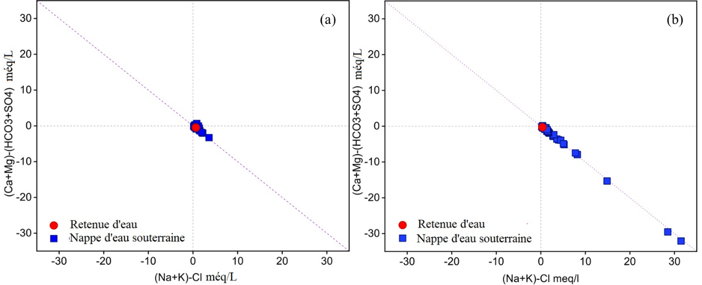
Contexte Zone d’étude Modèle conceptuel Interactions ESU-ESO Recharge Exploitabilité Modélisation Conclusions&perspectives
Mise en évidence des interactions retenue d’eau – nappe
Échange d’ions
Kierma
Mogtédo
23

Slide 24
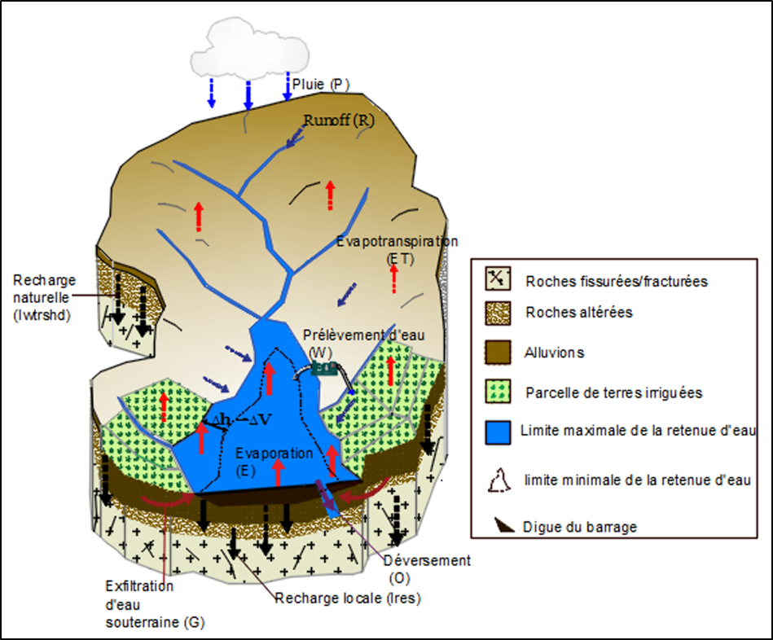

Contexte Zone d’étude Modèle conceptuel Interactions ESU-ESO Recharge Exploitabilité Modélisation Conclusions&perspectives
Quantification de la recharge
Existence d’une recharge locale et naturelle?
Bilan hydrique à 2 échelles
Échelle globale du bassin
$$I_{wtrshd}×A_{wtrshd}=A_{wtrshd}×\left(P−R−ET−∆S\right)$$
Échelle de la retenue d’eau
$I_{Res}×A_{Res}=A_{Res}×\left(P+G−E−O−W−∆h\right)+R×A_{wtrshd}$
24

Slide 25
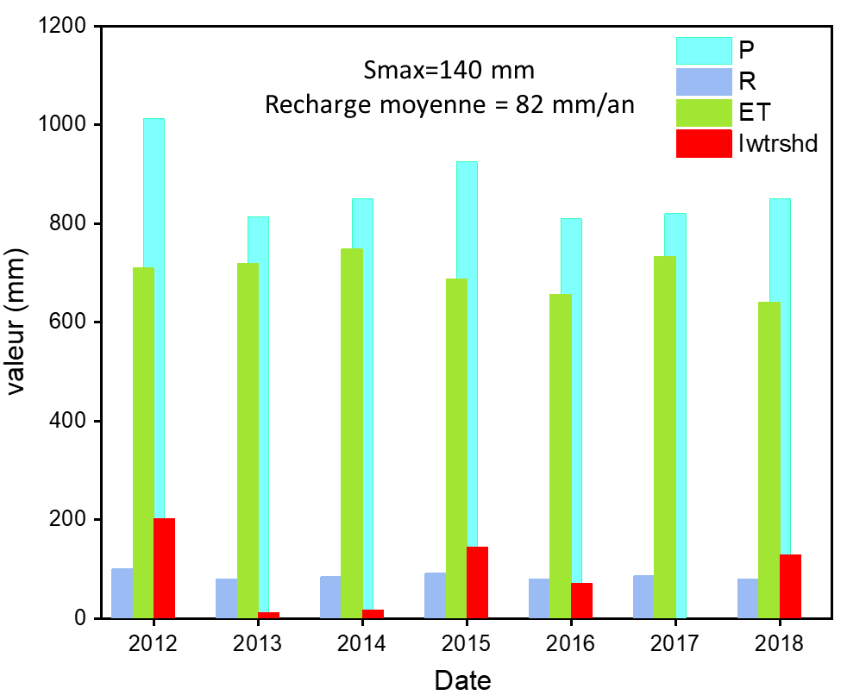
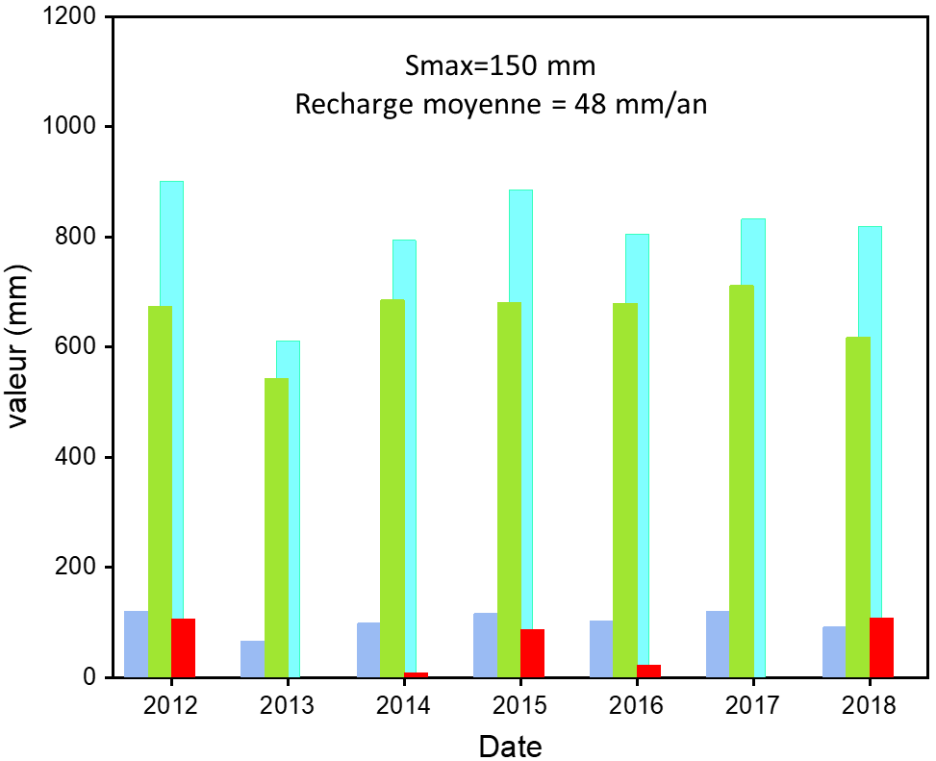

Contexte Zone d’étude Modèle conceptuel Interactions ESU-ESO Recharge Exploitabilité Modélisation Conclusions&perspectives
Quantification de la recharge
Recharge naturelle
$$I_{wtrshd} =P−R−ET−∆S$$
Kierma
Mogtédo
P : pluie; R : ruissellement; ET : évapotranspiration réelle; ∆S : variation de stock d’eau du sol & ETP (méthode de Penman -Allen et al., 2005)
25

Slide 26

Contexte Zone d’étude Modèle conceptuel Interactions ESU-ESO Recharge Exploitabilité Modélisation Conclusions&perspectives
Quantification de la recharge
Quel apport des retenues dans la recharge locale?
$$I_{Res}×A_{Res}=A_{Res}×\left(P+G−E−O−W−∆h\right)+R×A_{wtrshd}$$
Hypothèses
  Calcul en période non pluvieuse (P=0; R=0 et O=0)
  Exfiltration des eaux souterraines négligeable (G=0)
  Retenue d’eau non asséchée
Équation
$$I_{Res}= −(E + W + ∆h)$$
P: précipitations, G : exfiltrations, R: ruissellements, A : surface, E : évaporation de la retenue d’eau, W : prélèvements d’eau dans la retenue, ∆h : variation du niveau d’eau dans la retenue, O: déversements.
26

Slide 27
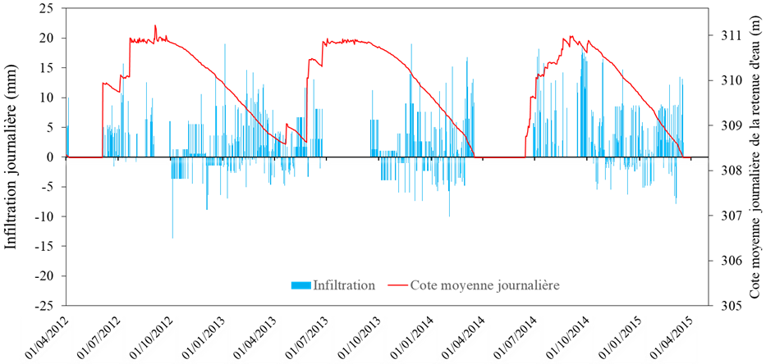
Contexte Zone d’étude Modèle conceptuel Interactions ESU-ESO Recharge Exploitabilité Modélisation Conclusions&perspectives
Quantification de la recharge
Quel apport des retenues dans la recharge locale?
Kierma
Recharge locale moyenne journalière : 5 ± 2 mm
27

Slide 28
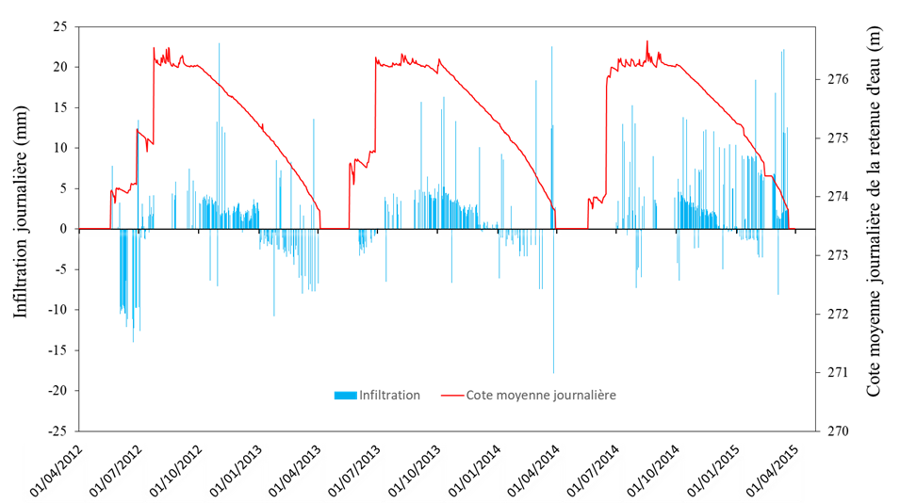
Contexte Zone d’étude Modèle conceptuel Interactions ESU-ESO Recharge Exploitabilité Modélisation Conclusions&perspectives
Quantification de la recharge
Quel apport des retenues dans la recharge locale?
Mogtédo
Recharge locale moyenne journalière: 4 ± 2 mm
28

Slide 29
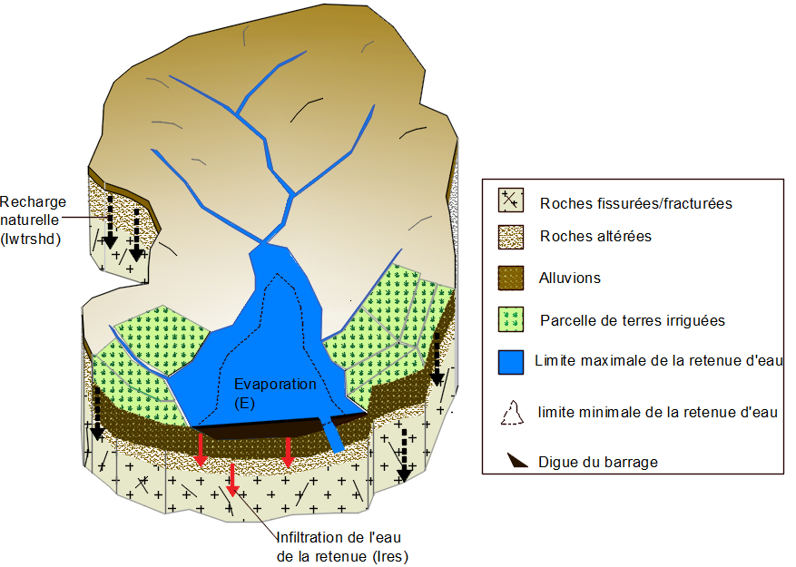
Contexte Zone d’étude Modèle conceptuel Interactions ESU-ESO Recharge Exploitabilité Modélisation Conclusions&perspectives
Quantification de la recharge
Synthèse
Recharge moyenne à l’échelle du bassin versant
Kierma : 82 mm/an
Mogtédo : 48 mm/an
Recharge locale moyenne
Kierma : 1350 ± 540 mm/an
Mogtédo : 1080 ± 540mm/an
→ La recharge locale contribue largement à la recharge des nappes
29

Slide 30
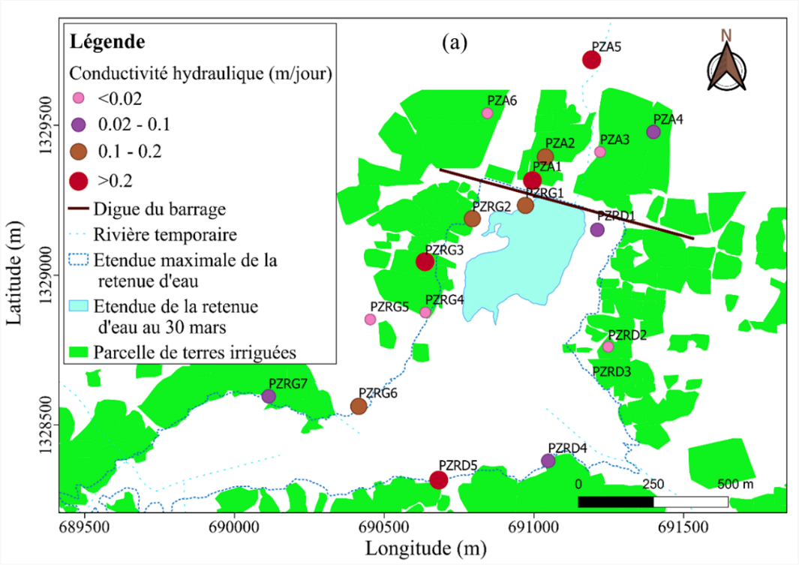
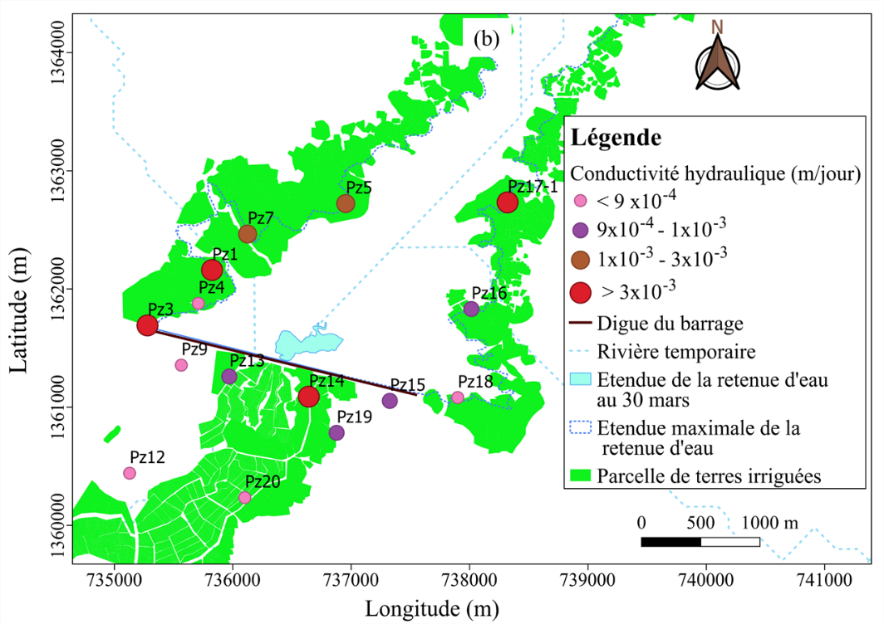
Contexte Zone d’étude Modèle conceptuel Interactions ESU-ESO Recharge Exploitabilité Modélisation Conclusions&perspectives
Nappes d’eau exploitables?
Conductivités hydrauliques
17 slugs tests sur chaque site
Kierma
Mogtédo
30

Slide 31
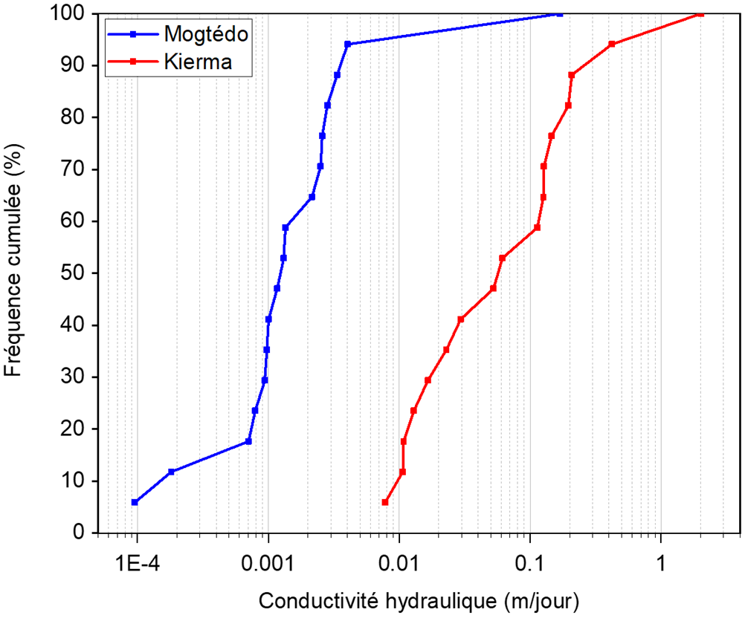
Contexte Zone d’étude Modèle conceptuel Interactions ESU-ESO Recharge Exploitabilité Modélisation Conclusions&perspectives
Nappes d’eau exploitables?
Conductivités hydrauliques
31

Slide 32
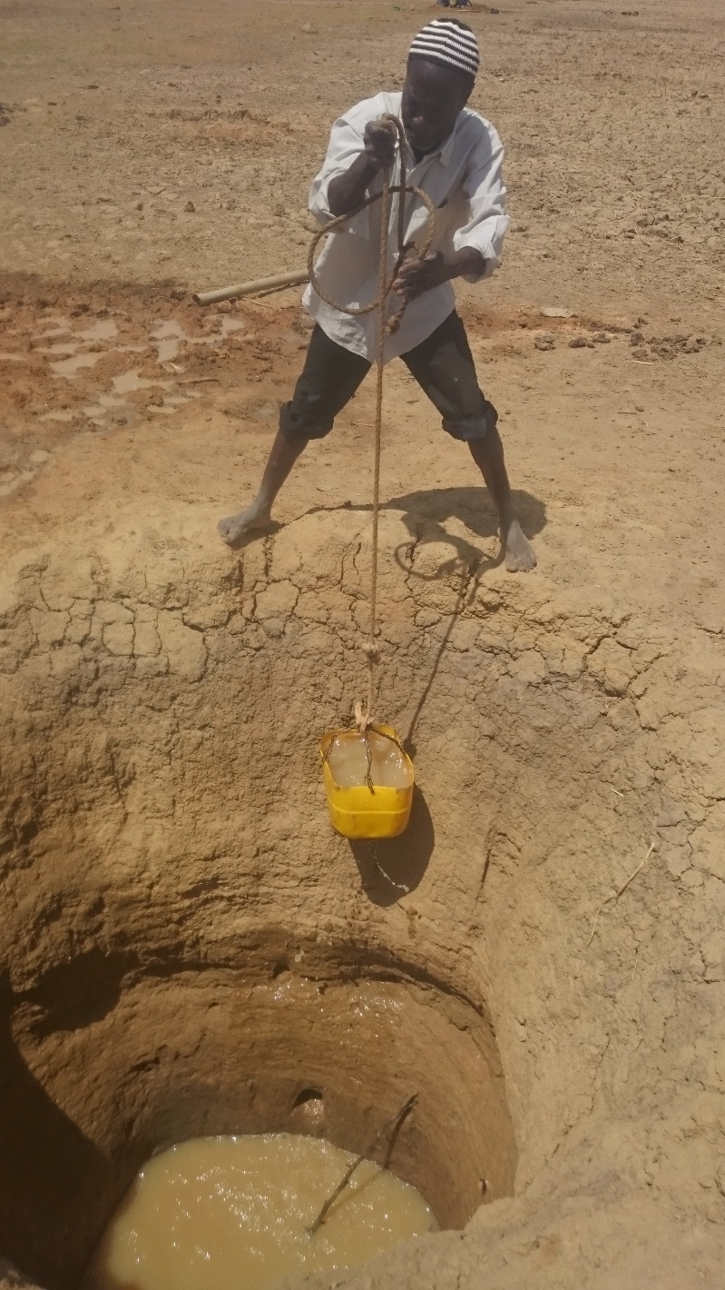
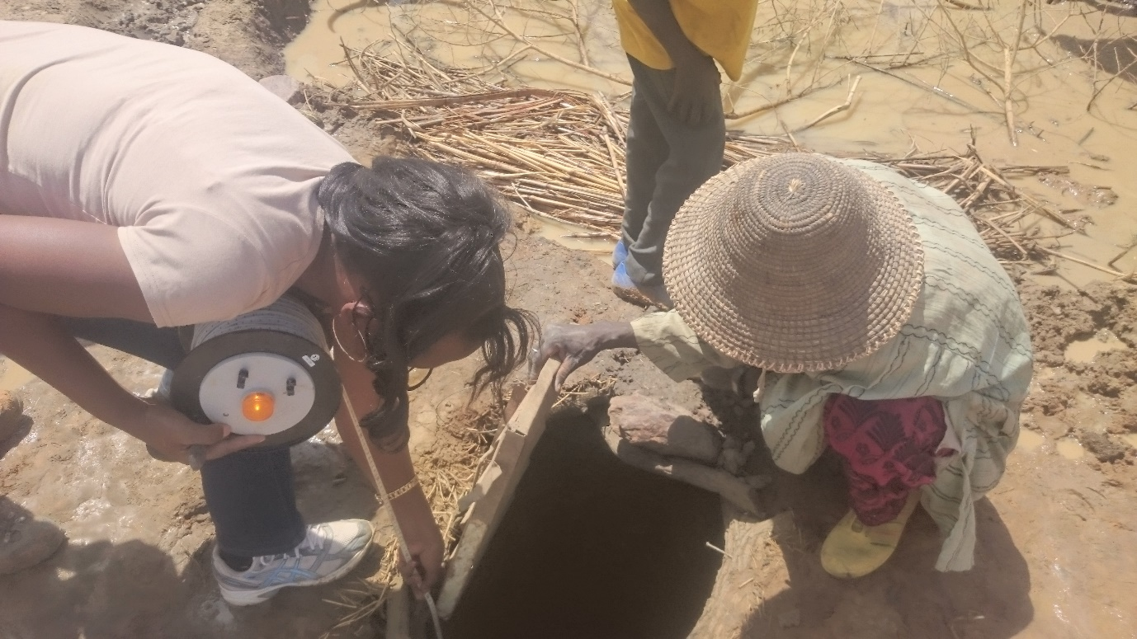
Contexte Zone d’étude Modèle conceptuel Interactions ESU-ESO Recharge Exploitabilité Modélisation Conclusions&perspectives
Nappes d’eau exploitables?
Quels débit d’exploitation et surface irriguée?
Puits à grand diamètre
  Diamètre : 2 m
  Profondeur totale : 15 m
  Rabattement moyenne après pompage : 2 m
rabattement
2 m
32
Crédit photo : Brouyère, 2016

Slide 33
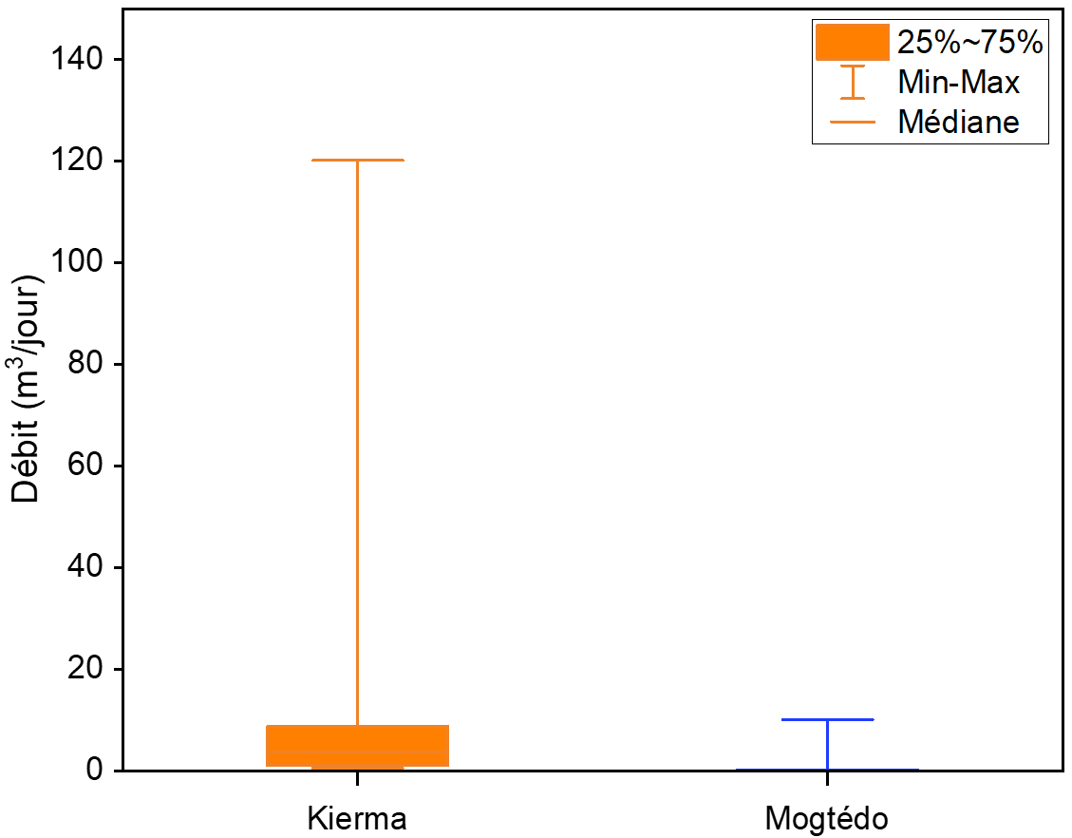
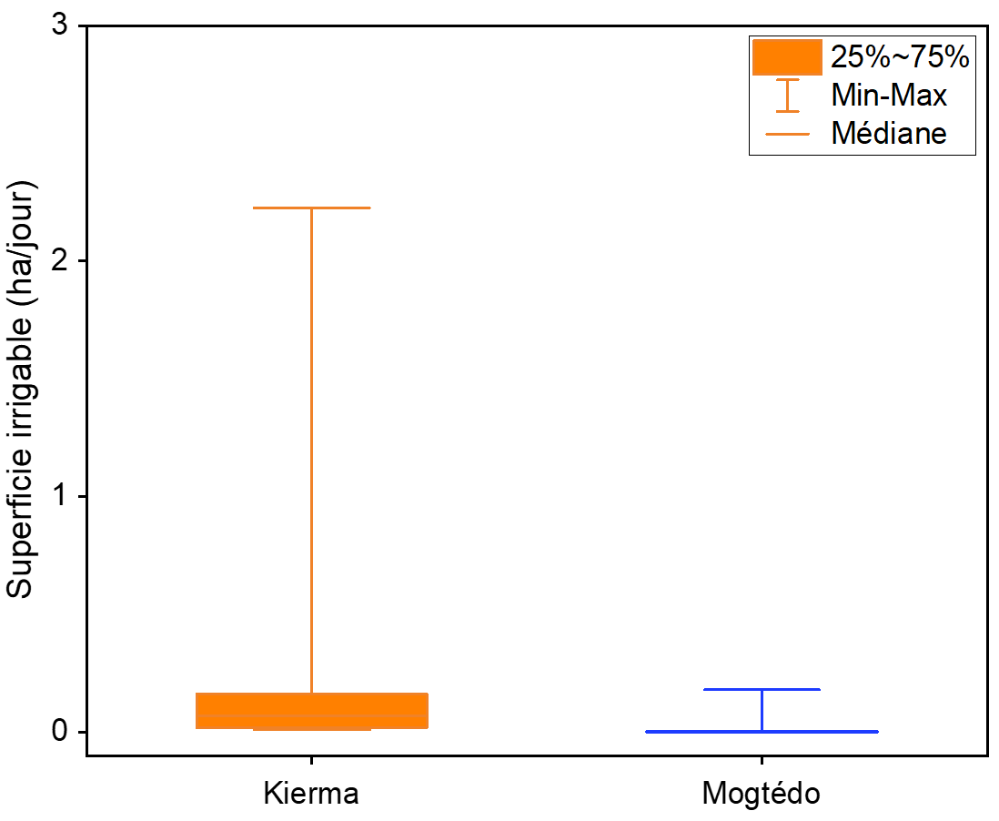
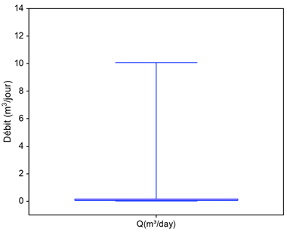
Contexte Zone d’étude Modèle conceptuel Interactions ESU-ESO Recharge Exploitabilité Modélisation Conclusions&perspectives
Nappes d’eau exploitables?
Quels débit d’exploitation et surface irriguée?
→ Potentialité en eau souterraine superficielle plus importante et exploitable à Kierma
→ Grande superficie irrigable par un puits à Kierma
33

Slide 34
Contexte Zone d’étude Modèle conceptuel Interactions ESU-ESO Recharge Exploitabilité Modélisation Conclusions&perspectives
Modélisation hydrologique intégrée ESU-ESO
Objectifs
Comprendre le fonctionnement hydrodynamique d’un bassin versant
Confirmer les résultats des investigations de terrain
Modèle hydrologique HydroGeoSphere (HGS)
Couple une solution tridimensionnelle (3D) d'écoulement souterrain à saturation variable à une solution bidimensionnelle (2D) d'écoulement d'eau de surface
Calcule la recharge et l’évapotranspiration intégrés à la simulation des écoulements des eaux souterraines et de surface, les flux échangés entre les cours et retenues d’eau et les eaux souterraines
ESU : Eau de surface; ESO : Eau souterraine
34

Slide 35
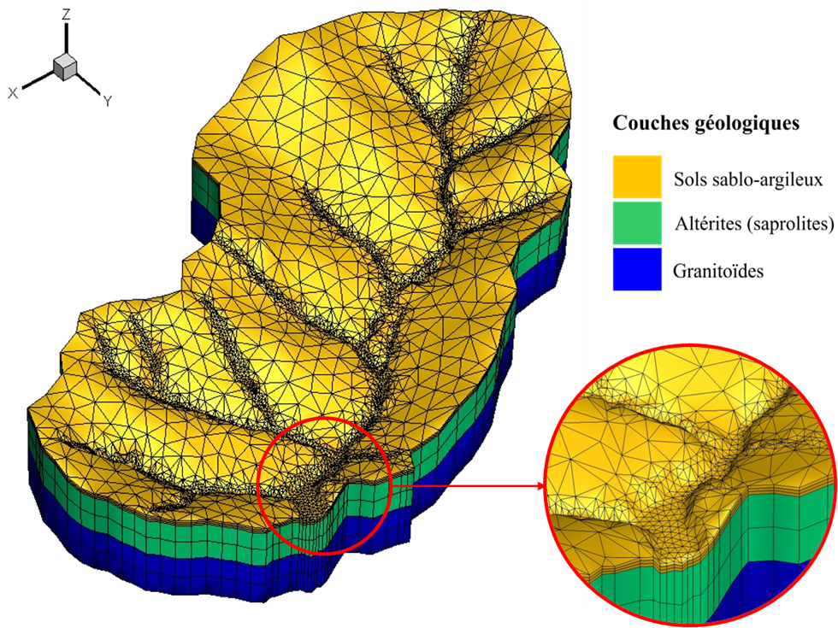
Contexte Zone d’étude Modèle conceptuel Interactions ESU-ESO Recharge Exploitabilité Modélisation Conclusions&perspectives
Modélisation hydrologique intégrée ESU-ESO
Modèle conceptuel et conditions aux limites
Flux nul
Limites
imperméables
Flux nul
Modèle de surface 2D
3392 nœuds et 6 664 éléments
Modèle souterrain
7 couches d'éléments finis
27 136 nœuds et 46 648 éléments
Flux nodal
Bordure extérieur
35

Slide 36
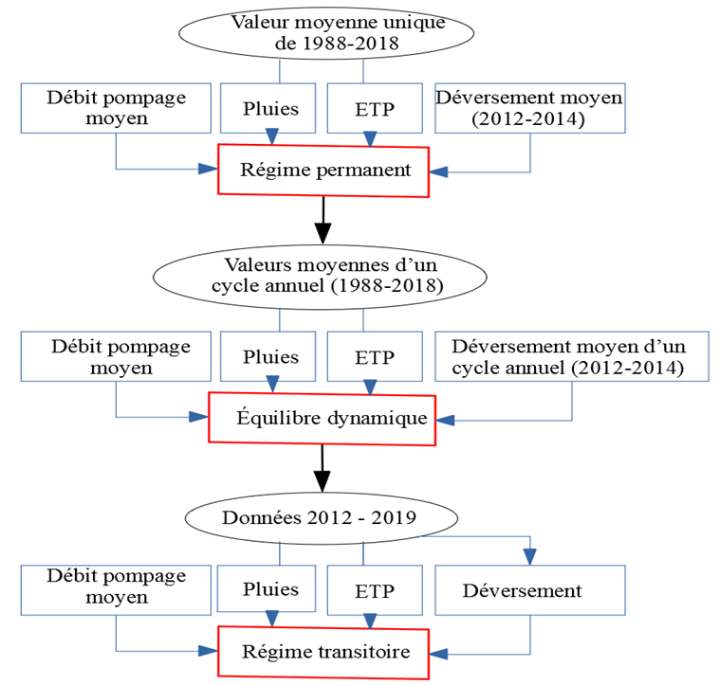
Contexte Zone d’étude Modèle conceptuel Interactions ESU-ESO Recharge Exploitabilité Modélisation Conclusions&perspectives
Modélisation hydrologique intégrée ESU-ESO
Procédure de Calibration
36

Slide 37
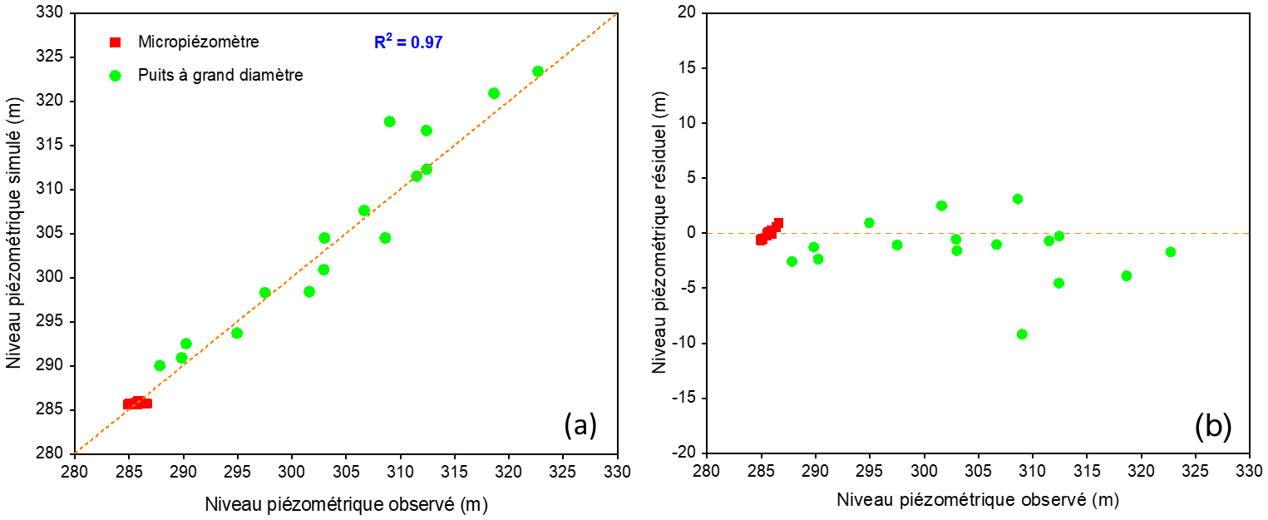
Contexte Zone d’étude Modèle conceptuel Interactions ESU-ESO Recharge Exploitabilité Modélisation Conclusions&perspectives
Modélisation hydrologique intégrée ESU-ESO
Valeurs calibrées vs mesurées – régime permanent
37

Slide 38
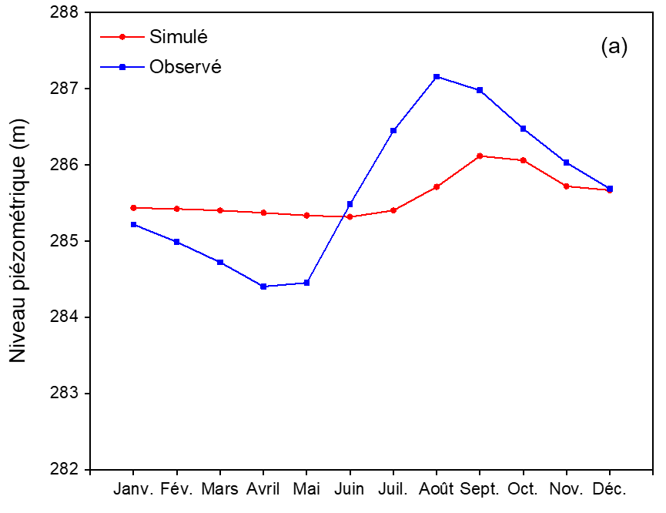

Contexte Zone d’étude Modèle conceptuel Interactions ESU-ESO Recharge Exploitabilité Modélisation Conclusions&perspectives
Modélisation hydrologique intégrée ESU-ESO
Valeurs calibrées vs mesurées – Équilibre dynamique
38

Slide 39


Contexte Zone d’étude Modèle conceptuel Interactions ESU-ESO Recharge Exploitabilité Modélisation Conclusions&perspectives
Modélisation hydrologique intégrée ESU-ESO
Calibration Valeurs calibrées vs mesurées – régime transitoire
39

Slide 40

Contexte Zone d’étude Modèle conceptuel Interactions ESU-ESO Recharge Exploitabilité Modélisation Conclusions&perspectives
Modélisation hydrologique intégrée ESU-ESO
Interactions ESU - ESO
Janvier
Février
Mars
Avril
Mai
Juin
Juillet
Août
Evaporation
Infiltration
Septembre
Octobre
Novembre
Décembre
40
ESU : Eau de surface; ESO : Eau souterraine

Slide 41

Contexte Zone d’étude Modèle conceptuel Interactions ESU-ESO Recharge Exploitabilité Modélisation Conclusions&perspectives
Modélisation hydrologique intégrée ESU-ESO
Variation temporelle des interactions ESU-ESO
41
ESU : Eau de surface; ESO : Eau souterraine

Slide 42

Contexte Zone d’étude Modèle conceptuel Interactions ESU-ESO Recharge Exploitabilité Modélisation Conclusions&perspectives
Modélisation hydrologique intégrée ESU-ESO
Composantes du bilan hydrique
Moyenne recharge naturelle : 144 mm/an (modèle) vs 82 mm/an (Bilan hydrique)
Moyenne recharge locale retenue d’eau : 504 mm/an (modèle) vs 1350 ± 540 mm/an ( Bilan hydrique)
42

Slide 43
Contexte Zone d’étude Modèle conceptuel Interactions ESU-ESO Recharge Exploitabilité Modélisation Conclusions&perspectives
Conclusions et perspectives
Résultats majeurs
L’exploitation des eaux souterraines pour une irrigation de complément peut permettre de reduire la vulnérabilité des irrigants face à l’assèchement précoce des retenues d’eau
  Les retenues d’eau favorisent la recharge locale des nappes;
  Les potentialités en eau souterraines sont plus importantes dans les granitoïdes;
  Les nappes d’eau souterraines sont exploitables à petits débits à partir de puits;
Contributions
  Éléments pour l’actualisation et la mise en œuvre du Schéma d’Aménagement et de Gestion de l’Eau du bassin du Nakambé;
  Solutions appropriées aux problèmes liés aux ressources en eau pour l’agriculture irriguée dans les régions semi-arides/arides;
  nouveaux résultats dans la modélisation des eaux en zone de socle
43

Slide 44
Contexte Zone d’étude Modèle conceptuel Interactions ESU-ESO Recharge Exploitabilité Modélisation Conclusions&perspectives
Conclusions et perspectives
Perspectives
  Investigations complémentaires pour une meilleure compréhension et quantification du fonctionnement hydrodynamique du système nappe des alluvions-altérites et nappes de fissures;
  Tests de scénarii d’exploitation des eaux souterraines en complément au eaux de surface via l’implantation de puits de pompage dans le modèle;
  Actualisation du Schéma d’Aménagement et de Gestion de l’Eau (SDAGE) du bassin du Nakambé à partir ;
44

Slide 45
Contexte Zone d’étude Modèle conceptuel Interactions ESU-ESO Recharge Exploitabilité Modélisation Conclusions&perspectives
Conclusions et perspectives
Autres perspectives
77 % des retenues d’eau sur granitoïdes et roches métamorphiques
23 % des retenues d’eau sur ceinture volcano-sédimentaire
→ Priorités aux retenues d’eau localisées sur des granitoïdes pour l’étude des potentialités en eau
→ Implantation des nouvelles retenues d’eau sur des granitoïdes?
45

Slide 46


MERCI
POUR VOTRE ATTENTION
BARKA GOUTA

